Slide 1
(希伯來書 6:11-20)
抓緊那擺在面前的盼望
Hold Fast to the Hope Set Before Us
(Hebrews 6:11-20)
金京來博士 Kyungrae Kim, Ph.D.

Slide 2
關於盼望的幾個問題
你有沒有盼望?
2) 你有什麽盼望?
3) 你的盼望有根據或根基嗎?
4) 你怎麼做才能實現你的盼望?
-林前 13:13. 如今常存的有信、有望、有愛、
這三樣、其中最大的是愛。
*一個正常的基督徒必須有盼望。

Slide 3
你有沒有盼望(指望)？
-Hebrews 6:11. 我們願你們各人都顯出這樣的殷勤，
使你們有滿足的指望，一直到底。
-Hebrews 6:18. 藉這兩件不更改的事，神決不能說謊，
好叫我們這逃往避難所、持定擺在我們前頭指望的人可以大得勉勵。
-Heb. 6:19. 我們有這指望，如同靈魂的錨，又堅固又牢靠，且通入幔內。
*The Greek noun ἐλπίς (hope) occurs 53 times in the NT (Romans 13 times, Acts 8 times, Hebrews 5 times ……..). Its cognate verb ἐλπίζω (to hope) occurs 31 times in the NT (1&2 Corinthians 8 times, Romans 4 times, 1 Timothy 4 times ……..).
-Proverbs 10:28. 義人的盼望必得喜樂；惡人的指望必至滅沒。
-1 Corinthians 13:7. 凡事包容．凡事相信．凡事盼望．凡事忍耐。

Slide 4
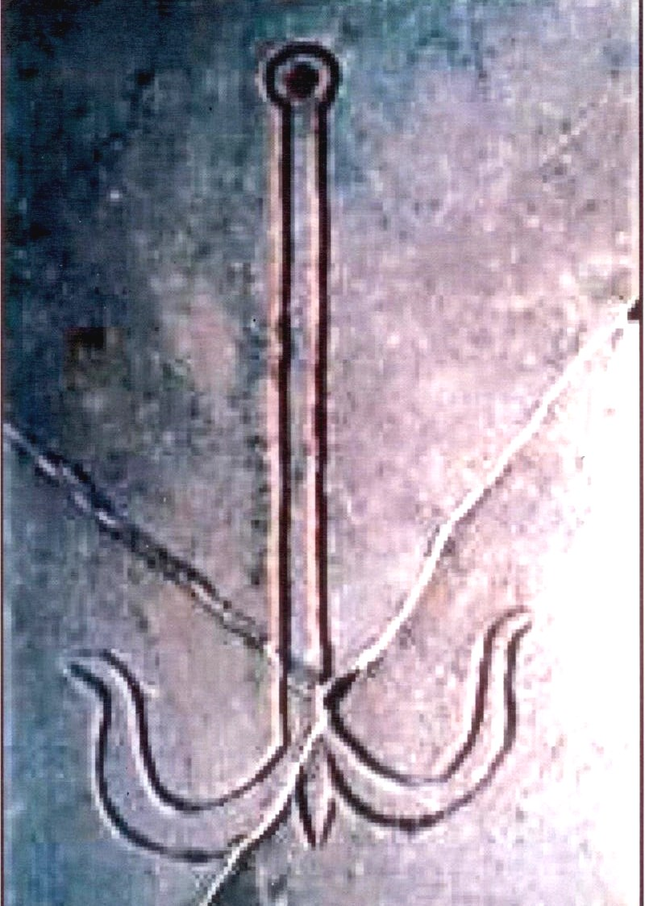
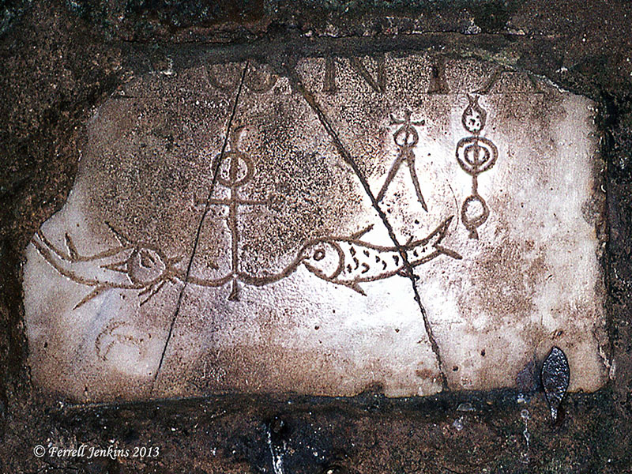
盼望，我們性命的錨
Hebrews 6:19. 我們有這指望，如同靈魂(τῆς ψυχῆς 性命)的錨，又堅固又牢靠，且通入幔內。
Anchor, an Early Christian Symbol
錨，早期的
基督教象徵

Slide 5
你的盼望的根基是什麼？
-Hebrews 6:13-14. 當初神應許亞伯拉罕的時候，因為
沒有比自己更大可以指著起誓的，就指著自己起誓，說：
「論福，我必賜大福給你；論子孫，我必叫你的子孫多起來。」
-Hebrews 6:16-17. 人都是指著比自己大的起誓，並且以起誓為實據，
了結各樣的爭論。 照樣，神願意為那承受應許的人格外顯明他的旨意是
不更改的，就起誓為證。
-不是： 我們的周圍情況/環境
-乃是： 按照神不更改的旨意，祂用起誓作保證的應許
Psalm 71:5. 主耶和華啊，你是我所盼望的；從我年幼，你是我所倚靠的。
Psalm 119:49. 求你記念向你僕人所應許的話，叫我有盼望。

Slide 6
我們盼望的 最後目標- 進入至聖所
-Heb 6:18. 藉這兩件不更改的事，神決不能說謊，好叫我們
這逃往避難所、持定擺在我們前頭指望的人可以大得勉勵。
進入至聖所，與神親密的相交 (v. 19)
Entering the Holy of Holies – close fellowship with God
-Hebrews 6:19. 我們有這指望，如同靈魂的錨，又堅固又牢靠，且通入幔內。
Heb 7:19 （律法原來一無所成）就引進了更美的指望；靠這指望，我們便可以進到神面前。 // Heb 10:19-23. 19 弟兄們，我們既因耶穌的血得以坦然進入至聖所， 10:20 是藉著他給我們開了一條又新又活的路，從幔子經過，這幔子就是他的身體。 ……… 10:22 並我們心中天良的虧欠已經灑去，身體用清水洗淨了，就當存著誠心和充足的信心來到神面前； 10:23 也要堅守我們所承認的指望，不至搖動，因為那應許我們的是信實的。

Slide 7
神用起誓作保證的應許的內容
1）進入安息
Heb 4:1. 我們既蒙留下，有進入他安息的應許，就當畏懼，
免得我們（原文作你們）中間或有人似乎是趕不上了。
Heb 4:10. 因為那進入安息的，乃是歇了自己的工，正如神歇了他的工一樣。
Heb 4:11. 所以，我們務必竭力進入那安息，免得有人學那不信從的樣子跌倒了。
2) 天上更美的家鄉 (Heb. 11:16) / 神所設計所建造的城 (Heb. 11:10)
Heb 11:9-16. 9 他因著信，就在所應許之地作客，好像在異地居住帳棚，與那同蒙一個應許的以撒、雅各一樣。 10 因為他等候那座有根基的城，就是神所經營所建造的。 ………. 13 ………. 卻從遠處望見，且歡喜迎接，又承認自己在世上是客旅，是寄居的。 14 說這樣話的人是表明自己要找一個家鄉。 15 他們若想念所離開的家鄉，還有可以回去的機會。 16 他們卻羨慕一個更美的家鄉，就是在天上的。所以神被稱為他們的神，並不以為恥，因為他已經給他們預備了一座城。

Slide 8
神的應許帶來的盼望與聖徒的生命
1）確信 Full assurance (v. 11)
-Heb 6:11. 我們願你們各人都顯出這樣的殷勤，
使你們有滿足的指望(πληροφορία)，一直到底。
2）信實和忍耐，殷勤不可懶惰 Faith & patience, no idleness (v. 12, 15)
-Heb 6:12. 並且不懈怠，總要效法那些憑信心和忍耐承受應許的人。
-Heb 6:15. 這樣，亞伯拉罕既恆久忍耐，就得了所應許的。
3）得很大的安慰 Getting great comfort (v. 18)
-Heb 6:18. 藉這兩件不更改的事，神決不能說謊，好叫我們
這逃往避難所、持定擺在我們前頭指望的人可以大得勉勵。

Slide 9
要抓緊那擺在我們面前的盼望
1)亞伯拉罕的例子 (v. 15): 這樣，亞伯拉罕既恆久忍耐，
就得了所應許的。
*Romans 4:18 他在無可指望的時候、因信仍有指望、
就得以作多國的父、正如先前所說、『你的後裔將要如此。』
-Heb 7:6. 獨有麥基洗德，不與他們同譜，倒收納亞伯拉罕的十分之一，
為那蒙應許的亞伯拉罕祝福。
2)我們的先鋒耶穌的例子 (v. 20): 作先鋒的耶穌，
既照著麥基洗德的等次成了永遠的大祭司，就為我們進入幔內。
-Hebrews 5:10. 並蒙神照著麥基洗德的等次稱他為大祭司。 (Near to God)
-Hebrews 8:6. 如今耶穌所得的職任是更美的，正如他作更美之約的中保；
這約原是憑更美之應許立的。

Slide 10
民數記 6:24-26
願耶和華賜福給你,保護你.
願耶和華使他的臉光照你,賜恩給你.
願耶和華向你仰臉,賜你平安.
‎ יְבָרֶכְךָ יְהוָה וְיִשְׁמְרֶךָ׃ Numbers 6:24-26
יָאֵר יְהוָה פָּנָיו אֵלֶיךָ וִיחֻנֶּךָּ׃
‎יִשָּׂא יְהוָה פָּנָיו אֵלֶיךָ וְיָשֵׂם לְךָ שָׁלוֹם׃

Slide 12
要抓緊那擺在我們面前的盼望
-Heb 6:18. 藉這兩件不更改的事，神決不能說謊，好叫我們
這逃往避難所、持定擺在我們前頭指望的人可以大得勉勵。
1）進入至聖所，與神親密的相交 (v. 19)
Entering the Holy of Holies – close fellowship with God
-Hebrews 6:19. 我們有這指望，如同靈魂的錨，又堅固又牢靠，且通入幔內。
Heb 7:19 （律法原來一無所成）就引進了更美的指望；靠這指望，我們便可以進到神面前。 // Heb 10:19-23. 19 弟兄們，我們既因耶穌的血得以坦然進入至聖所， 10:20 是藉著他給我們開了一條又新又活的路，從幔子經過，這幔子就是他的身體。 ……… 10:22 並我們心中天良的虧欠已經灑去，身體用清水洗淨了，就當存著誠心和充足的信心來到神面前； 10:23 也要堅守我們所承認的指望，不至搖動，因為那應許我們的是信實的。
2）亞伯拉罕的例子 - (v. 15) 3）我們的先鋒耶穌的例子 (v. 20)

Slide 13
要抓緊那擺在我們面前的盼望
-Heb 6:18. 藉這兩件不更改的事，神決不能說謊，好叫我們
這逃往避難所、持定擺在我們前頭指望的人可以大得勉勵。
1）進入至聖所，與神親密的相交 (v. 19)
2）亞伯拉罕的例子 (v. 15)
-Hebrews 6:15. 這樣，亞伯拉罕既恆久忍耐，就得了所應許的。
*Romans 4:18 他在無可指望的時候、因信仍有指望、就得以作多國的父、
正如先前所說、『你的後裔將要如此。』
-Heb 7:6. 獨有麥基洗德，不與他們同譜，倒收納亞伯拉罕的十分之一，
為那蒙應許的亞伯拉罕祝福。
3）我們的先鋒耶穌的例子 (v. 20)

Slide 14
要抓緊那擺在我們面前的盼望
-Heb 6:18. 藉這兩件不更改的事，神決不能說謊，好叫我們
這逃往避難所、持定擺在我們前頭指望的人可以大得勉勵。
1）進入至聖所，與神親密的相交 (v. 19)
2）亞伯拉罕的例子 - (v. 15)
3）我們的先鋒耶穌的例子 (v. 20)
-Hebrews 6:20. 作先鋒的耶穌，既照著麥基洗德的等次成了
永遠的大祭司，就為我們進入幔內。
Heb 5:10. 並蒙神照著麥基洗德的等次稱他為大祭司。 (Near to God)
Heb 8:6. 如今耶穌所得的職任是更美的，正如他作更美之約的中保；
這約原是憑更美之應許立的。

Slide 15
要抓緊那擺在我們面前的盼望
-Hebrews 6:18. 藉這兩件不更改的事，神決不能說謊，好叫我們
這逃往避難所、持定擺在我們前頭指望的人可以大得勉勵。
1）進入至聖所，與神親密的相交 (v. 19)
Entering the Holy of Holies – close fellowship with God
-Hebrews 6:19. 我們有這指望，如同靈魂的錨，又堅固又牢靠，且通入幔內。
2）亞伯拉罕的例子 - (v. 15)
-Hebrews 6:15. 這樣，亞伯拉罕既恆久忍耐，就得了所應許的。
*Romans 4:18 他在無可指望的時候、因信仍有指望、就得以作多國的父、
正如先前所說、『你的後裔將要如此。』
3）我們的先鋒耶穌的例子 (v. 20)
-Hebrews 6:20. 作先鋒的耶穌，既照著麥基洗德的等次成了
永遠的大祭司，就為我們進入幔內。

